Slide 1
Проект буріння експлуатаційної свердловини для водопостачання спорткомплексу «Авангард» з розробкою способу розкриття водоносного горизонту
Виконав: студент Крикун Артем Іванович
Науковий керівник: доцент кафедри НГіБ Пащенко О.А.

Slide 2
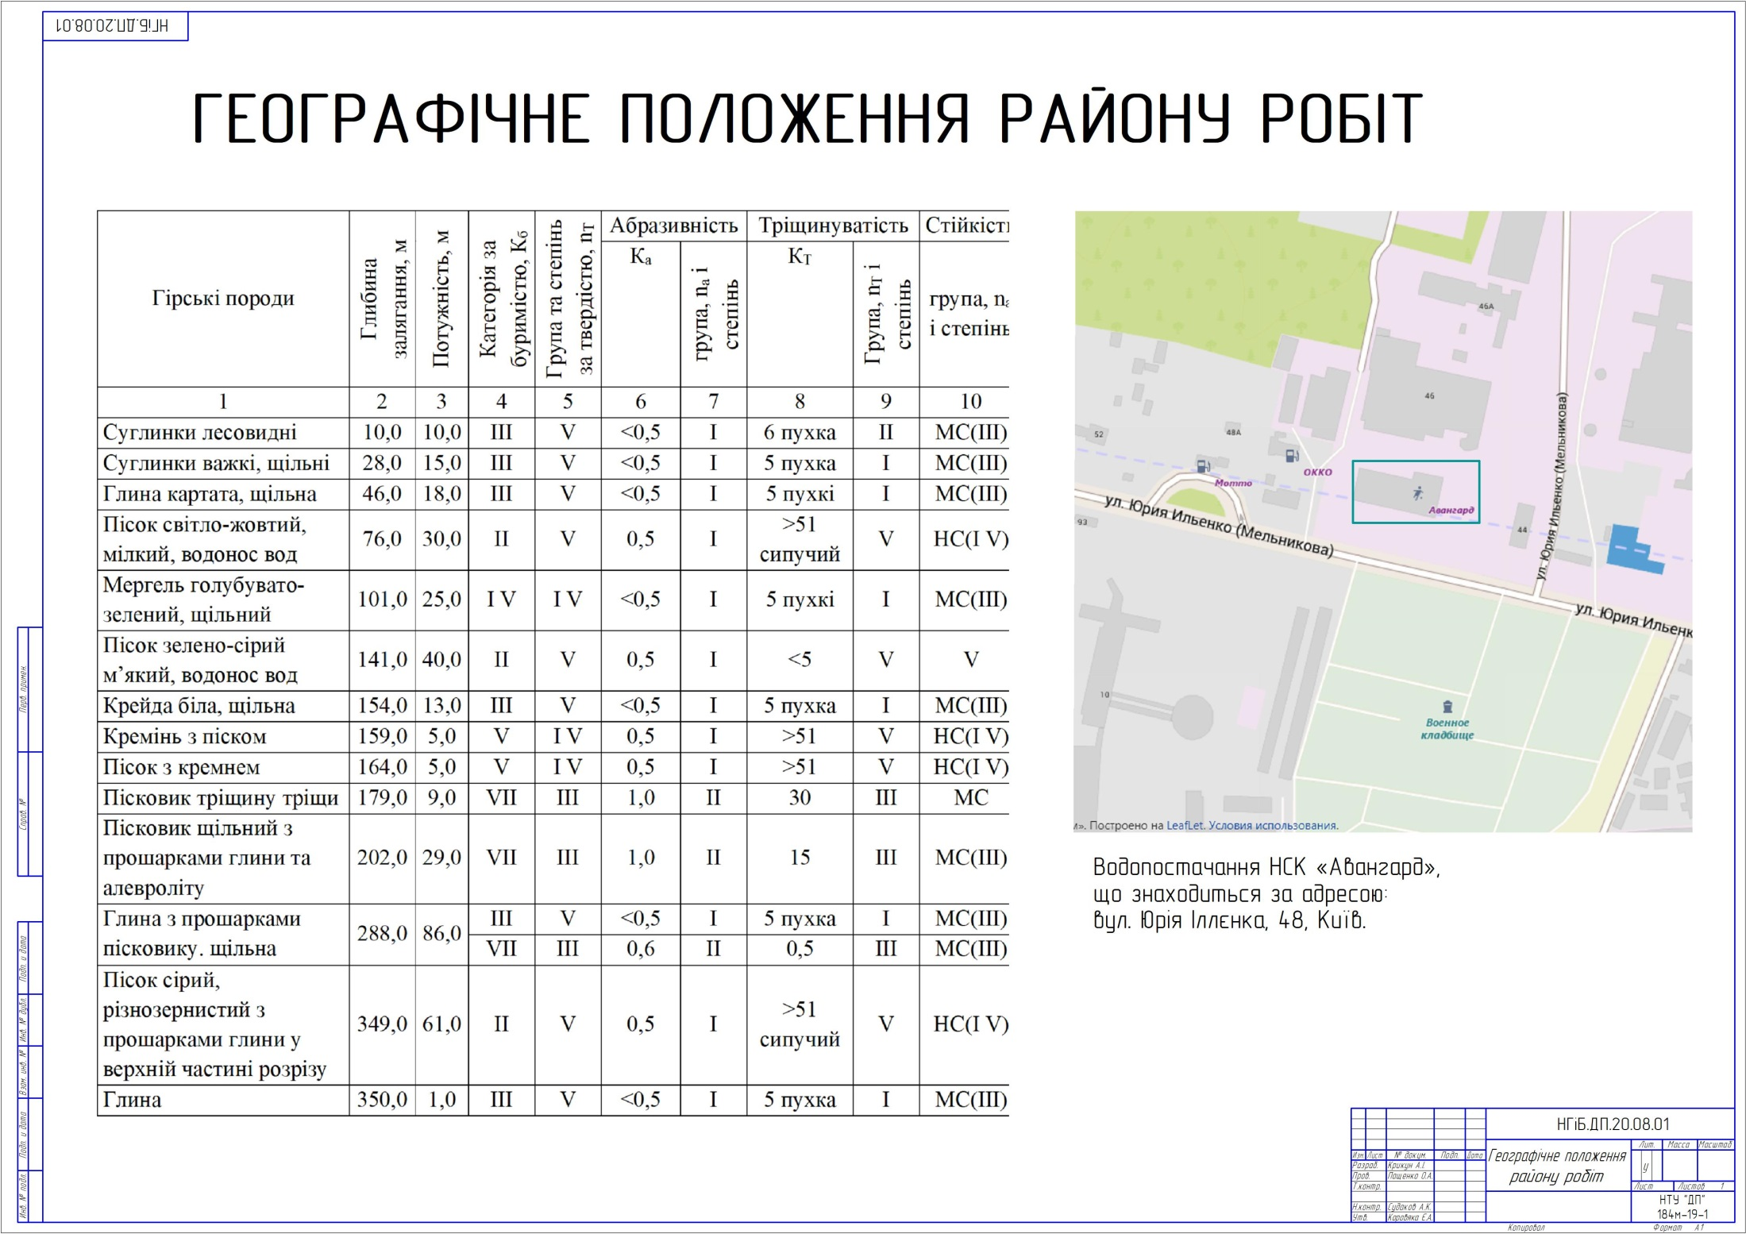

Slide 3
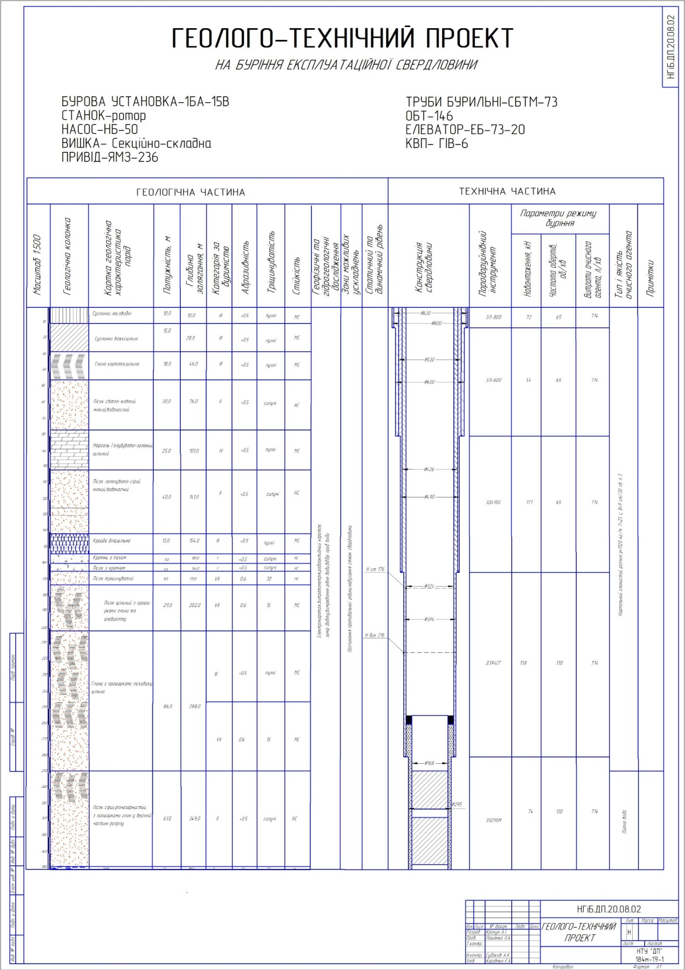

Slide 4
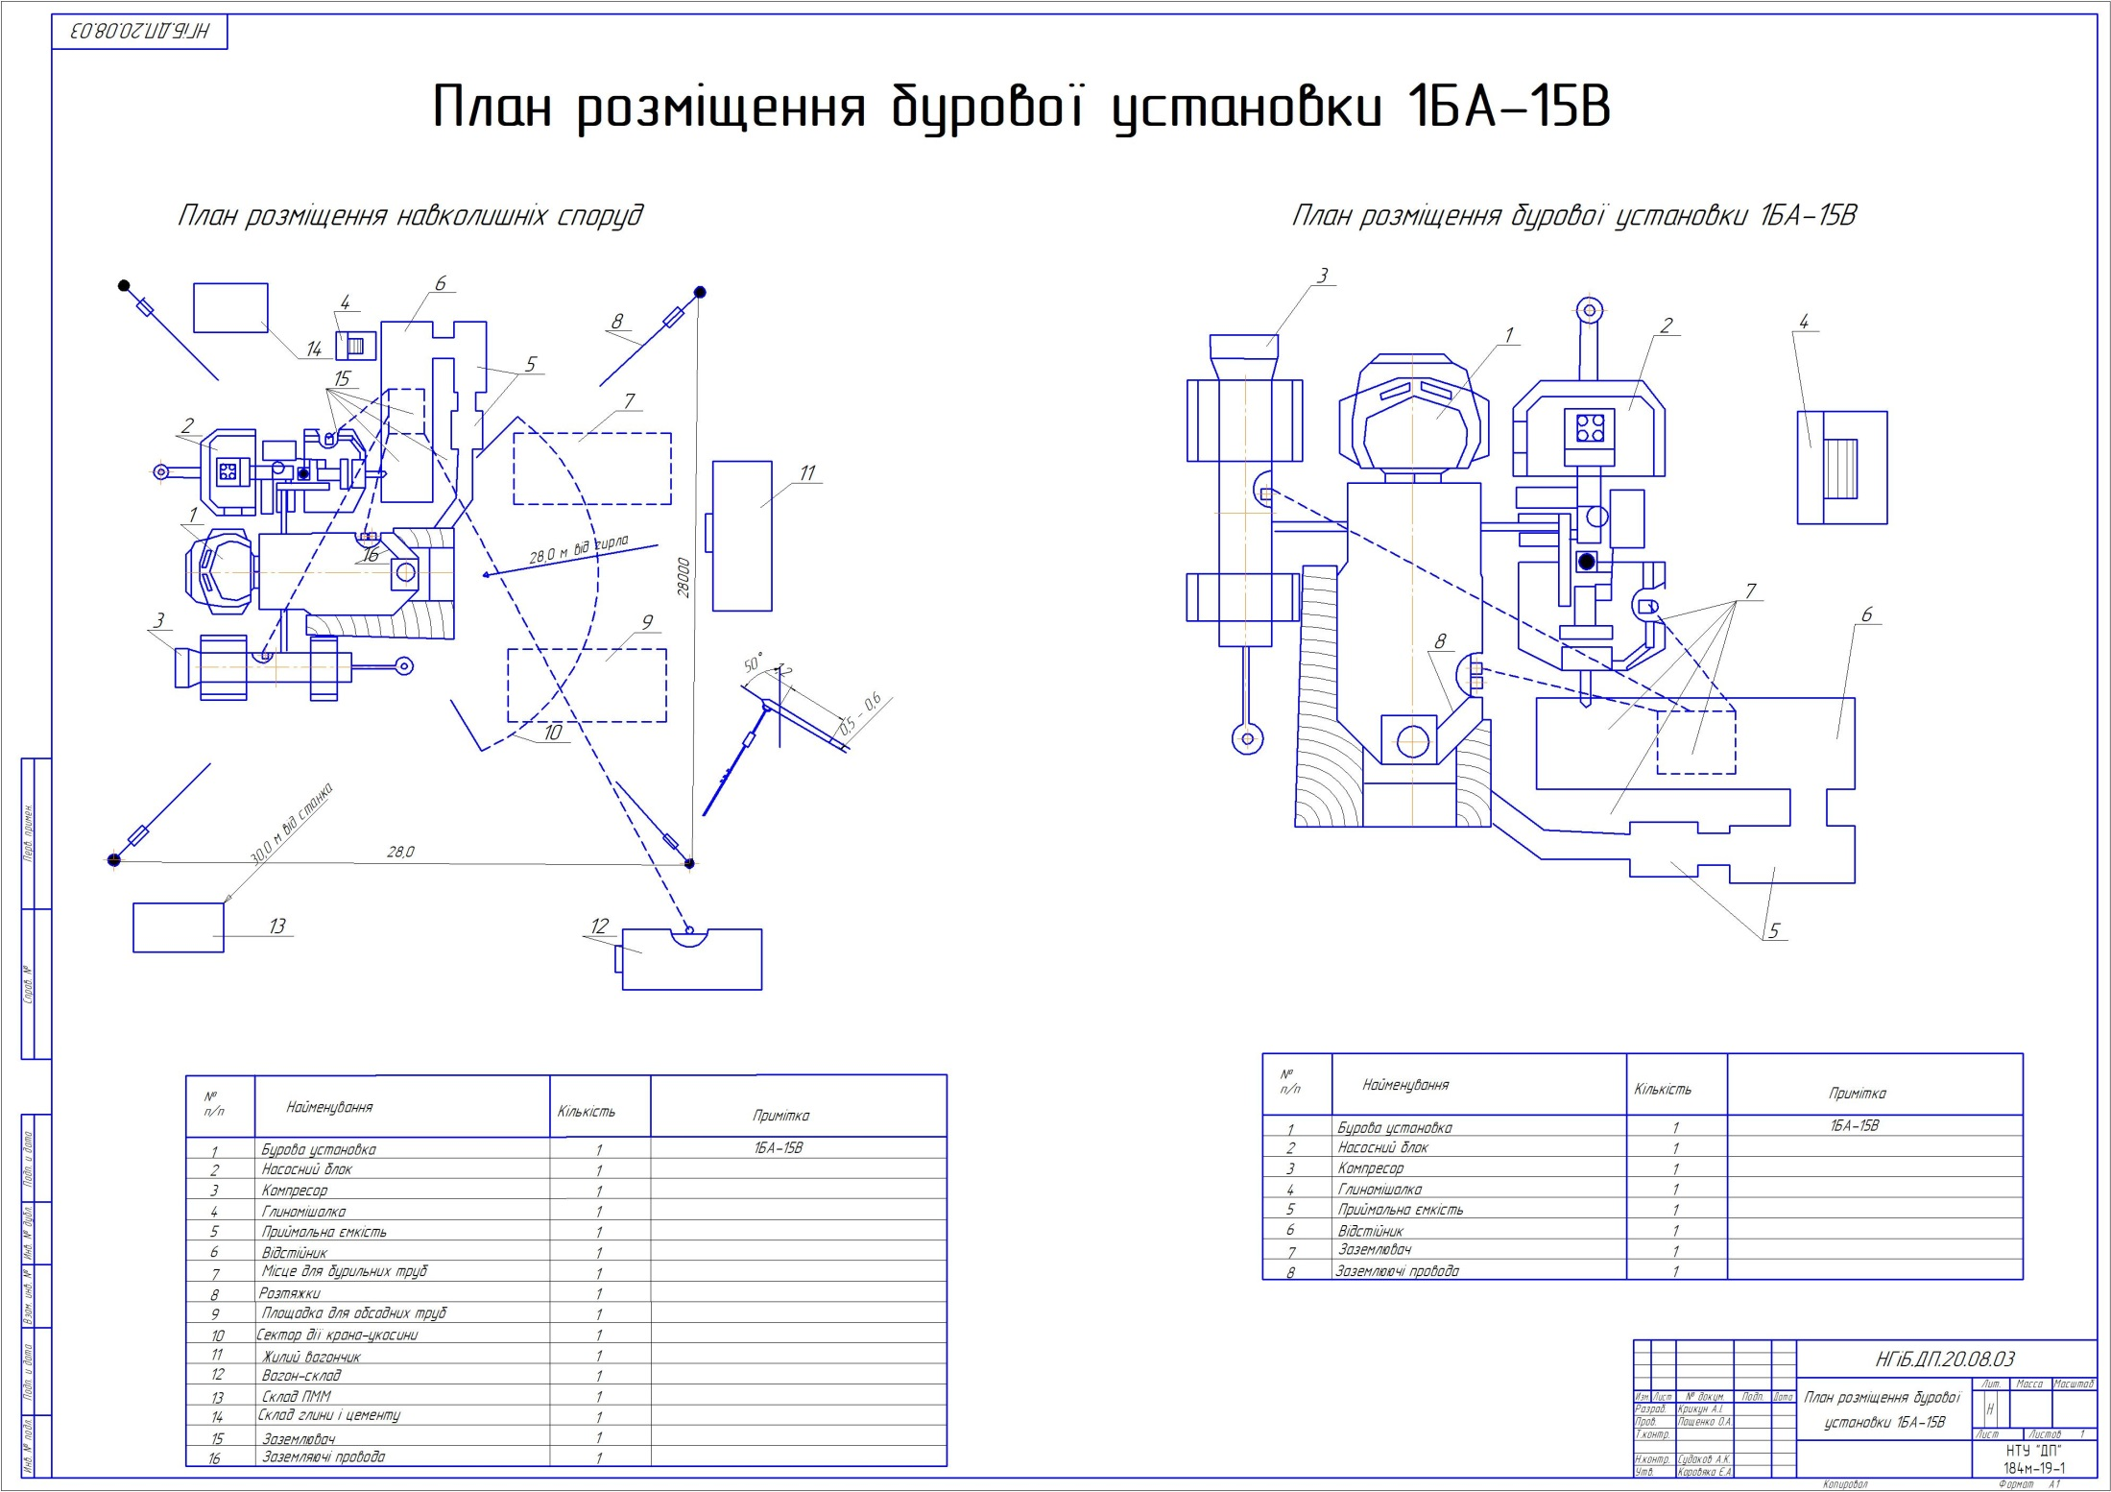

Slide 5
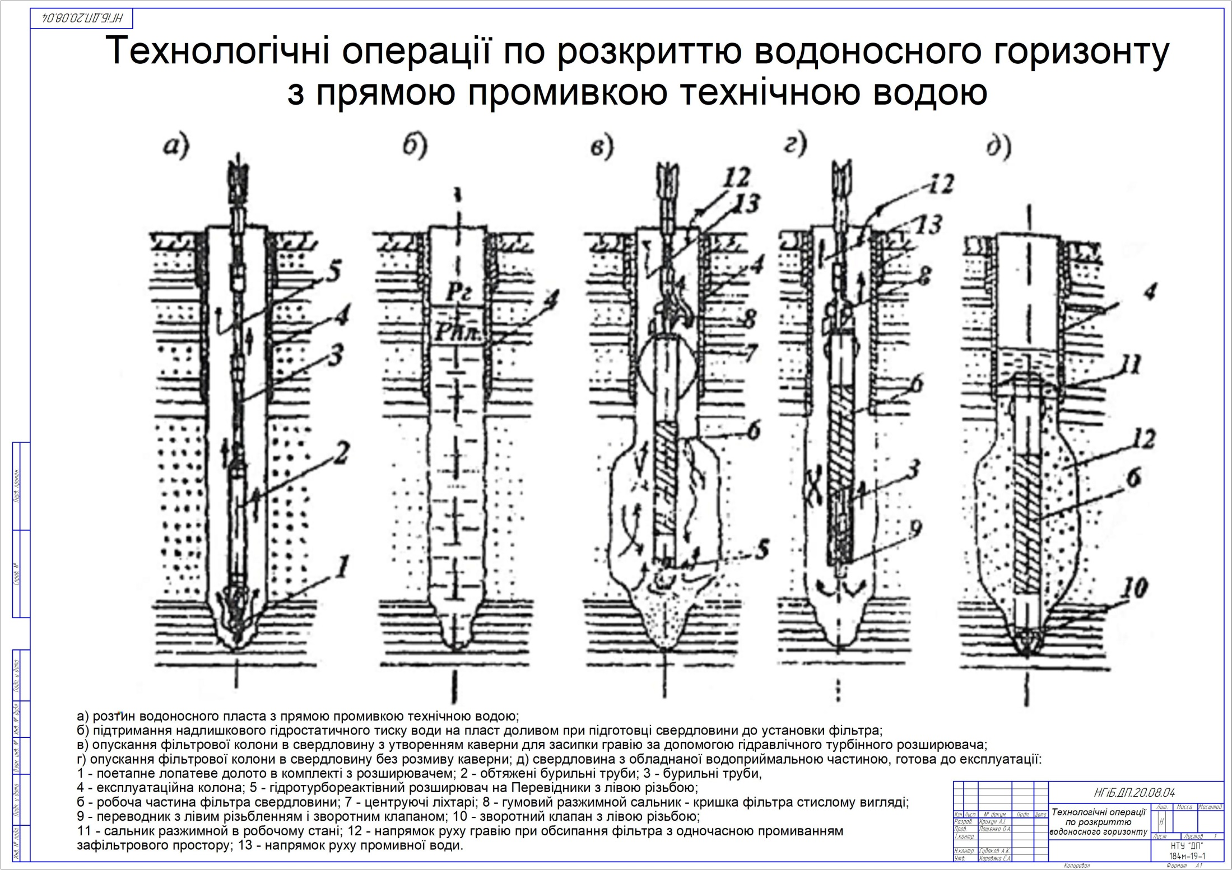

Slide 6
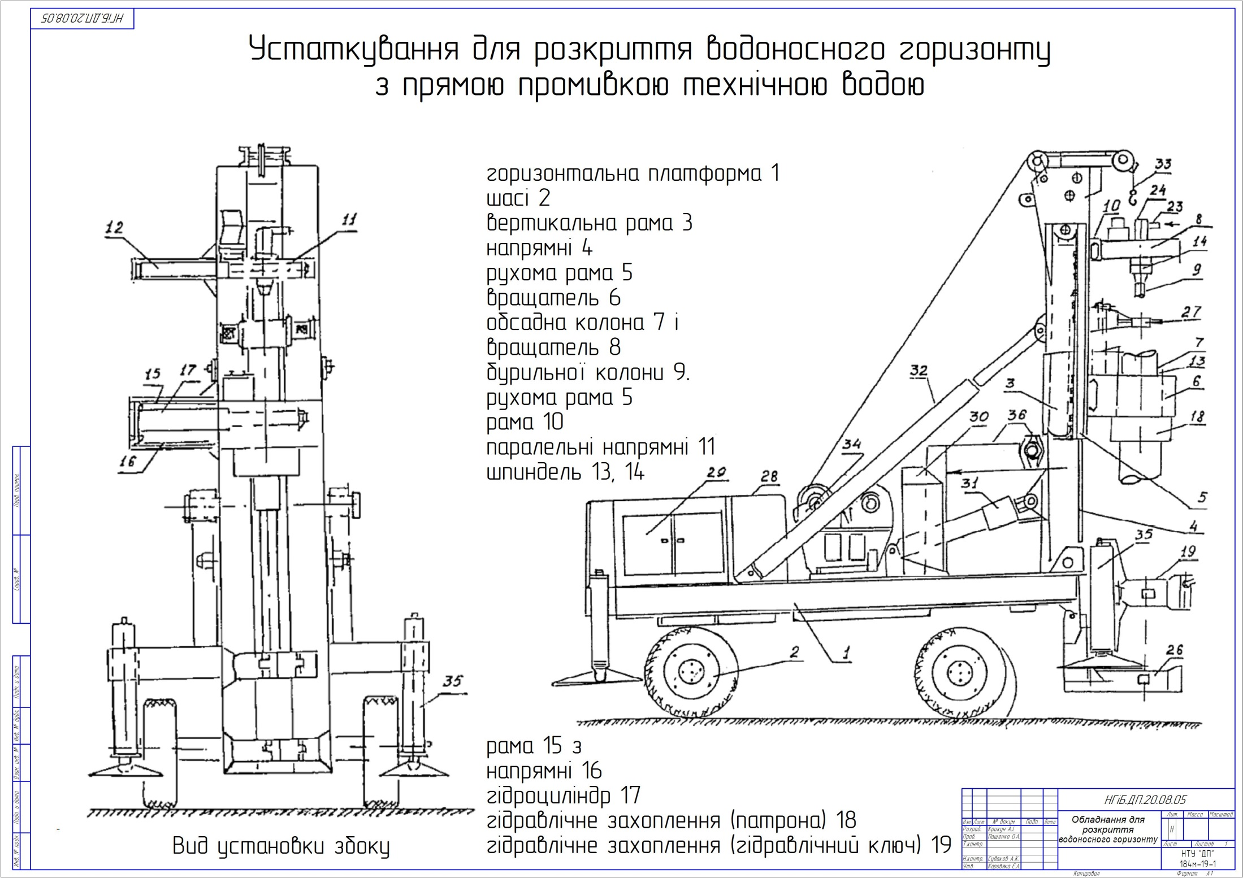

Slide 7
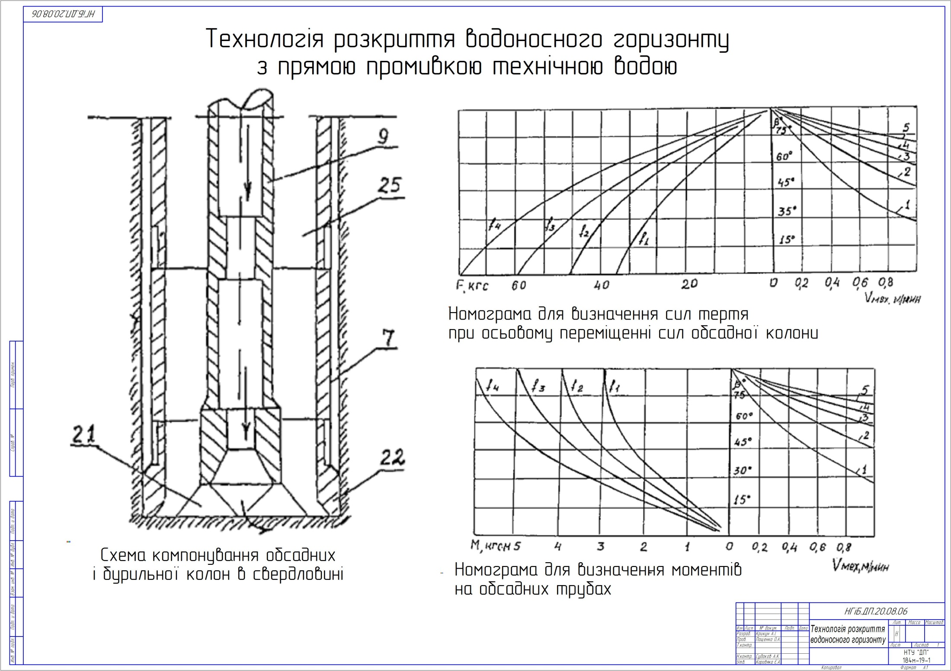

Slide 8
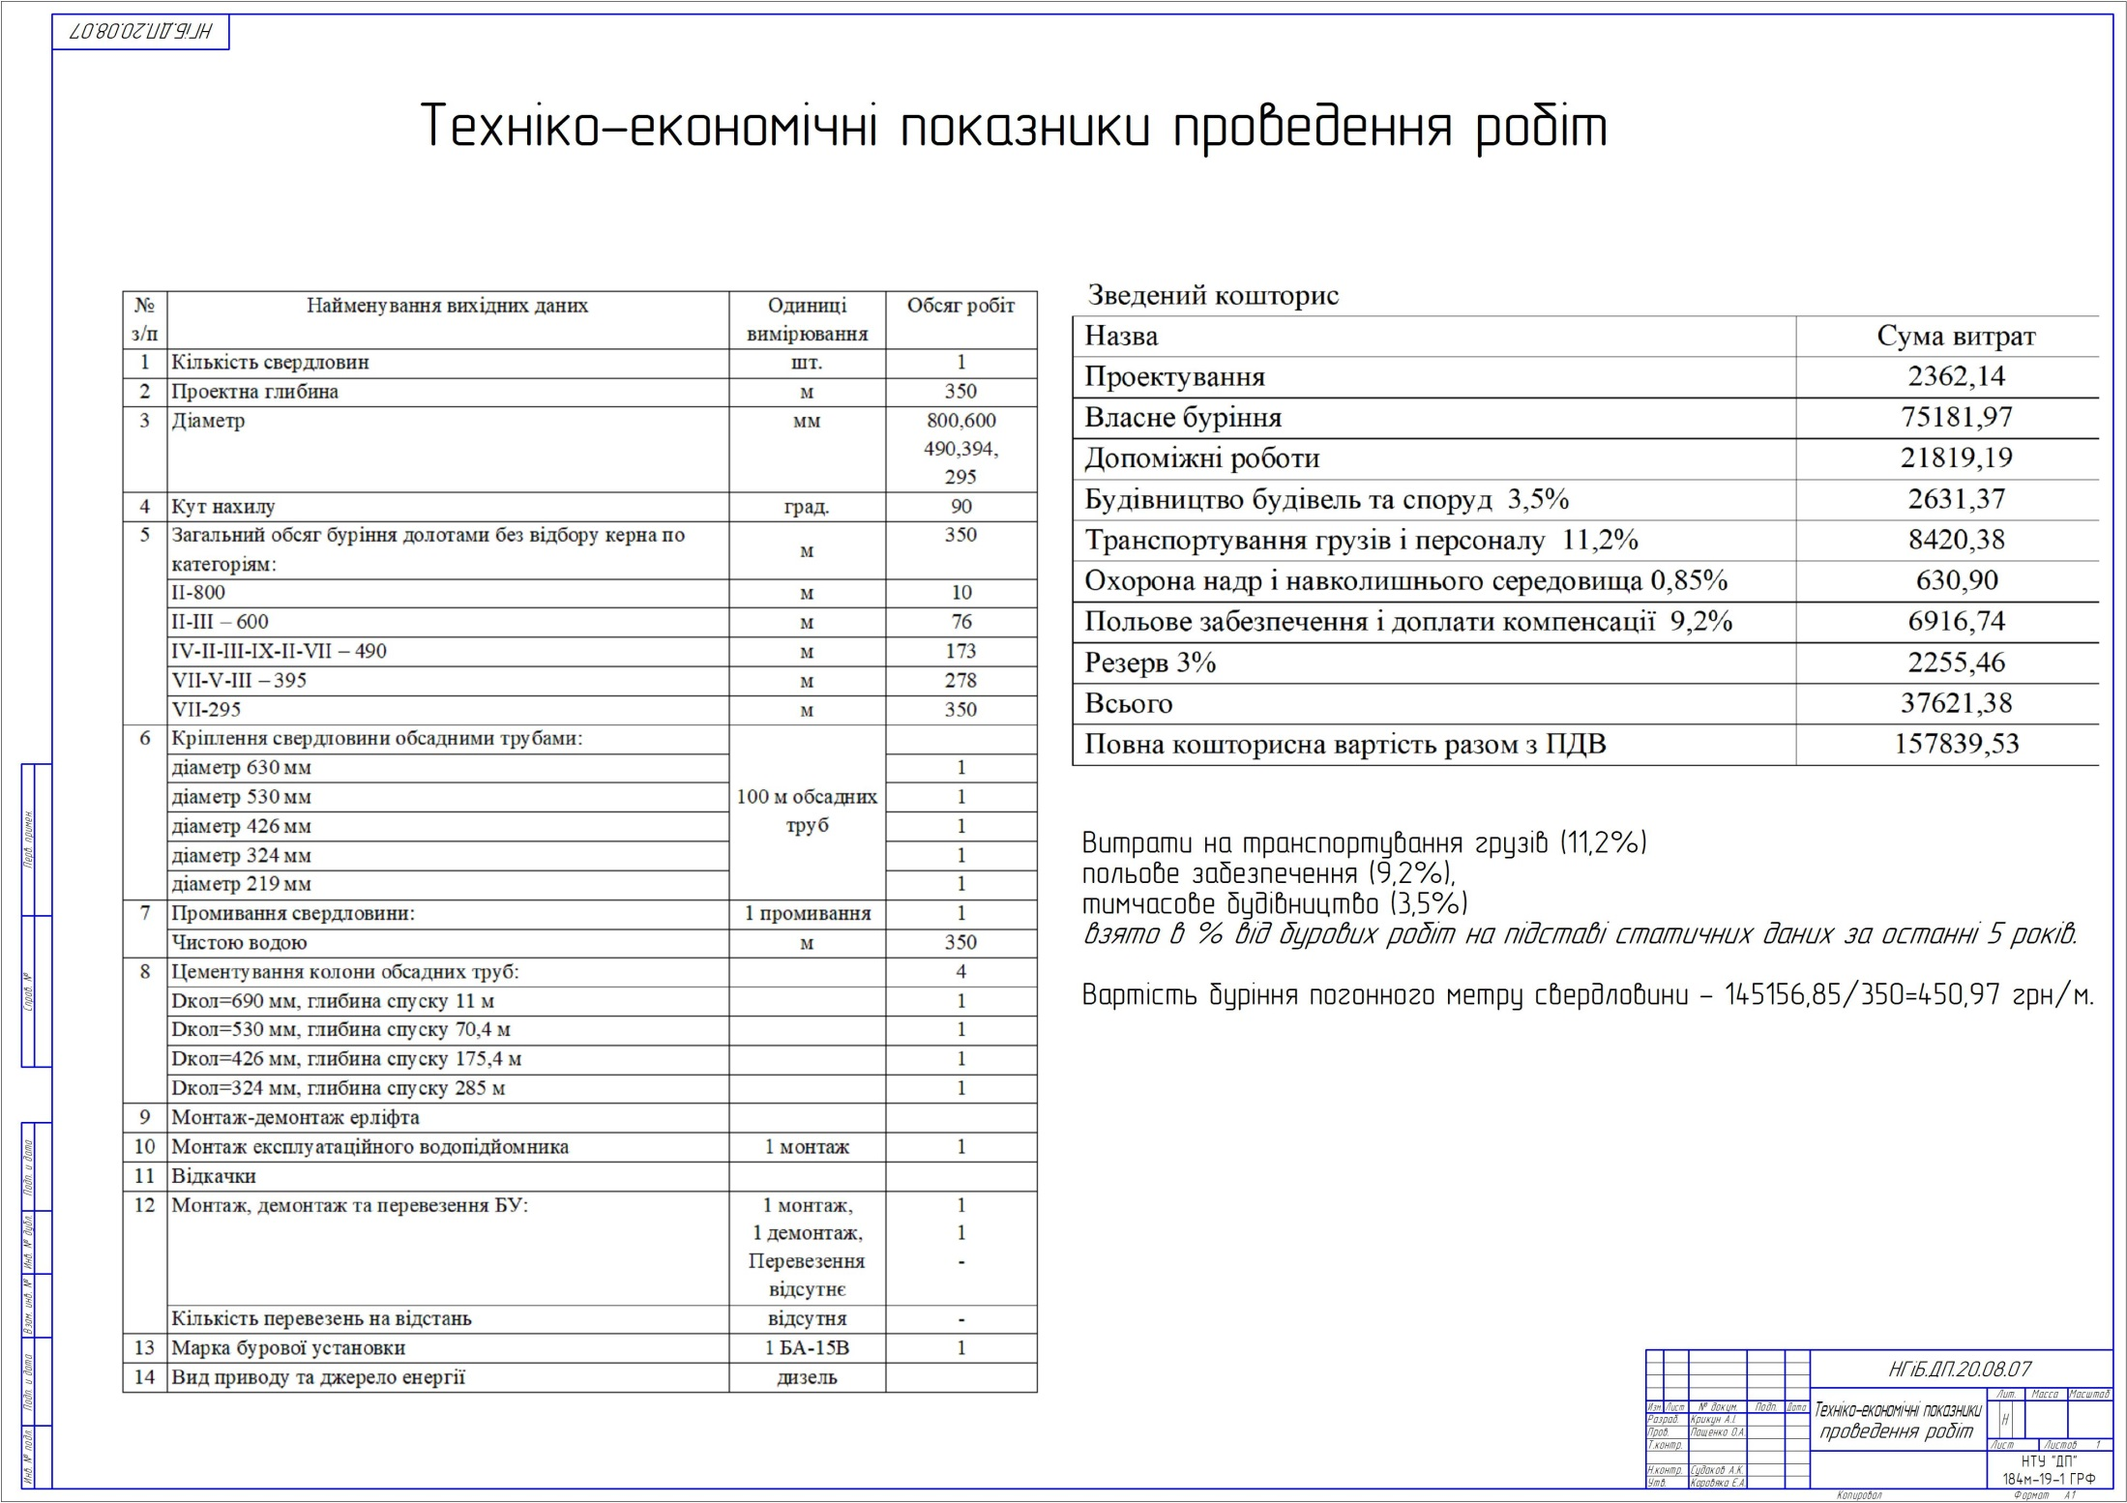

Slide 9
ДЯКУЮ ЗА УВАГУ

